Slide 1
Python语言编程导论
第五章 模块与函数

Slide 2
内容提要
概述
函数
模块
综合举例

Slide 3
一、概述
Python的程序由包、模块和函数组成。
函数是一段可重用的有名称的代码。通过输入的参数值，返回需要的结果，并可存储在文件中供以后使用。几乎任何Python代码都可放在函数中。
模块是处理某一类问题的集合，模块由函数和类组成。模块和常规Python程序之间的唯一区别是用途不同：模块用于编写其他程序。因此，模块通常没有main函数。

Slide 4
一、概述
包是一个完成特定任务的工具箱，Python提供了许多有用的工具包，如字符串处理、图形用户接口、Web应用、图像处理等。使用自带的工具包，可以提高程序开发效率、减少编程复杂度，达到代码重用的效果。

Slide 5
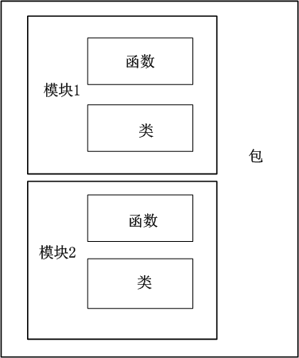
Python的程序结构：
熟练使用包，成为一个调包侠。

Slide 6
说明：
Python自带的工具包和模块安装在其安装目录的Lib子目录中。
注意：包必须至少含有一个__init__.py文件。 __init__.py文件的内容可以为空，它用于标识当前文件夹是一个包。
import 命令调用工具包

Slide 7
二、函数
1、函数的定义及调用
格式：
def 函数名(形式参数):
语句块
[return 表达式] #可选项，即有的函数可以没有返回值。
函数调用：
函数名(实际参数)
说明：
  函数必须先定义，后使用；
  函数名与变量名的命名规则相同，只能包含字母、数字和下划线_，且不能以数字打头。

Slide 8
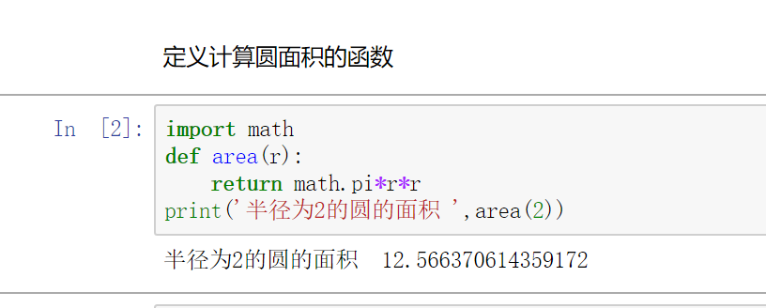
例5-1：定义计算圆面积的函数

Slide 9
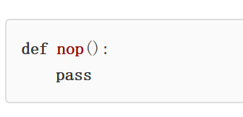
例5-2：定义一个空函数
如果想定义一个什么事也不做的空函数（用来占位置），可以用pass语句：

Slide 10
2、函数的参数
定义函数的时候，需把参数的名字和位置确定下来，函数的接口定义就完成了。
Python函数的参数有位置参数、默认参数、可变参数和关键字参数。（顺序严格）

Slide 11
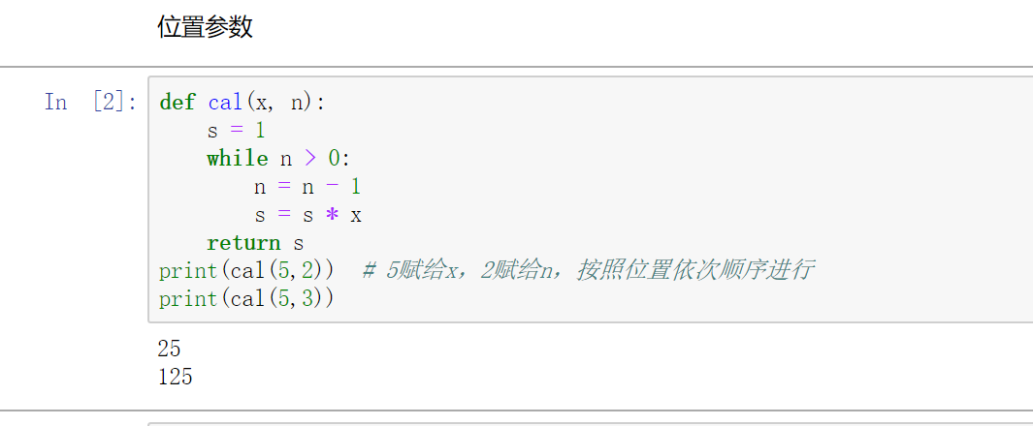
（1）位置参数
位置参数，调用函数时，传入的实际值按照位置顺序依次赋给定义的形式参数。

Slide 12
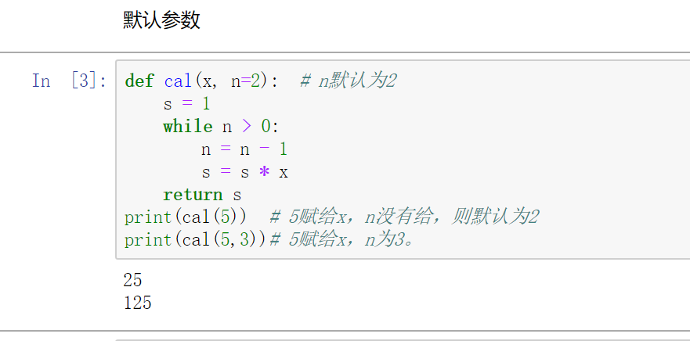
（2）默认参数
函数的参数支持默认值。当某个参数没有传递实际的值时，函数将使用默认参数计算。
默认参数必须在位置参数之后

Slide 13
（2）默认参数
当函数有多个参数时，把变化大的参数放前面，变化小的参数放后面。变化小的参数就可以作为默认参数。
def 函数名(形式参数= 值):
语句块
[return 表达式]
使用默认参数有什么好处？最大的好处是能减少需要输入参数的个数。

Slide 14
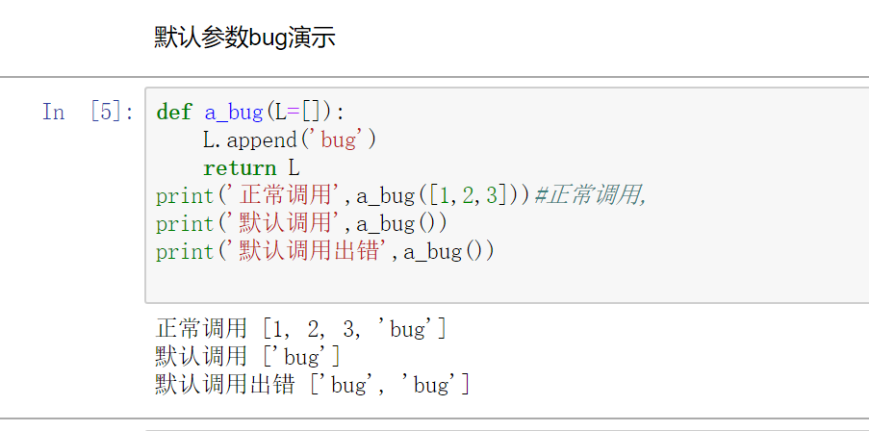
（2）默认参数的易错点！！！！
当然默认参数很有用，但默认参数不能设置为列表list,字典dict，可变集合set等可变对象，演示如下：

Slide 15
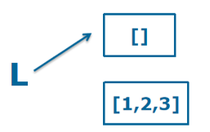
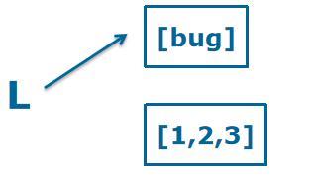
（2）默认参数的易错点！！！！
默认参数是[]，但是函数似乎每次都“记住了”上次添加了'bug'后的list？
原因解释如下：
Python函数在定义的时候，默认参数L的值就被计算出来了，即[]，因为默认参数L也是一个变量，它指向对象[]且只指一次，如果改变了L默认参数的内容，则下次调用时，默认参数的内容就变了，不再是函数定义时的[]了。

Slide 16
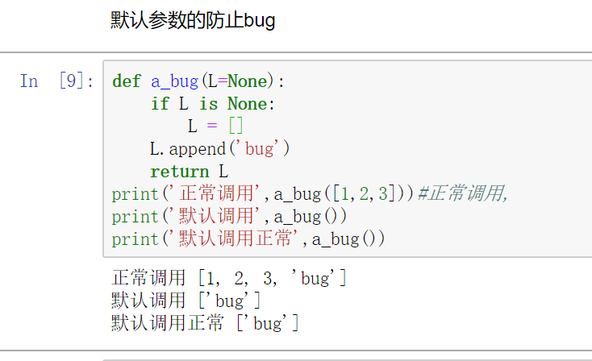
（2）默认参数的防止bug！！！！
可以用None这个不变对象来替换可变对象

Slide 17
（3）可变参数
在Python函数中，还可以定义可变参数。可变参数就是传入的参数个数是可变的，可以是1个、2个到任意个，还可以是0个
def 函数名(*元祖名):
语句块
[return 表达式]

Slide 18
（3）可变参数
可变参数既可以直接传入：add_n(1, 2, 3)，又可以先组装list或tuple，再通过*args传入：add_n(*(1, 2, 3))；
*（1,2,3）作用是把元祖拆为一个个单独的元素

Slide 19
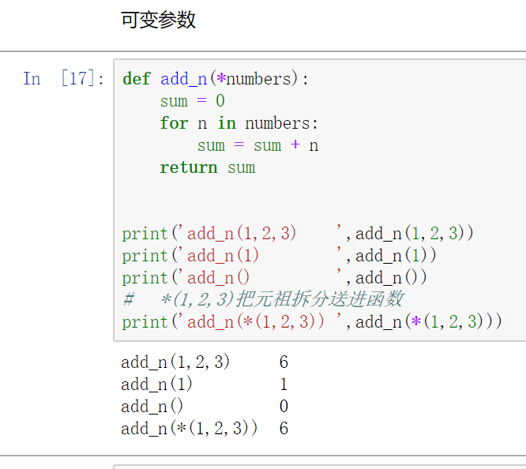
（3）可变参数

Slide 20
（4）关键字参数
关键字参数
  可变参数和关键字参数都允许传入0个或任意个参数，可变参数在函数调用时自动组装为tuple。关键字参数在函数内部自动组装为一个dict。
def 函数名(**字典名):
语句块
[return 表达式]

Slide 21
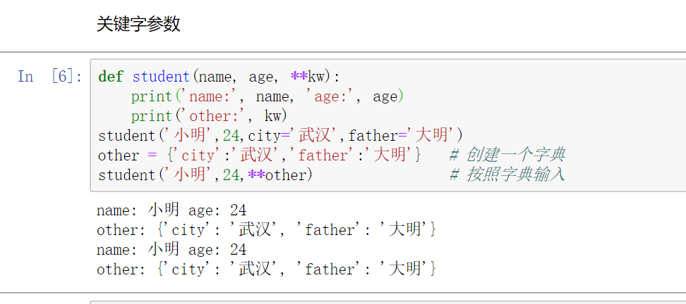
关键字参数创建：

Slide 22
参数组合：
在Python中定义函数，可以用位置参数、默认参数、可变参数、关键字参数组合使用。参数定义的顺序必须是：位置参数、默认参数、可变参数、和关键字参数。
def f1(a, b, c=0, *args, **kw):

Slide 23
课堂练习：
1、定义一个函数，输入学生的名字和
的跳绳次数列表， 输出学生名字和平均跳绳次数。提示：可以用sum（）和len（）
2、能够打印出一个人的性别、体重、身高年龄、
3、设置参数 选择跳绳 ，如果输入选择跳绳为假，则打印出“该学生没有参加跳绳考试”

Slide 24
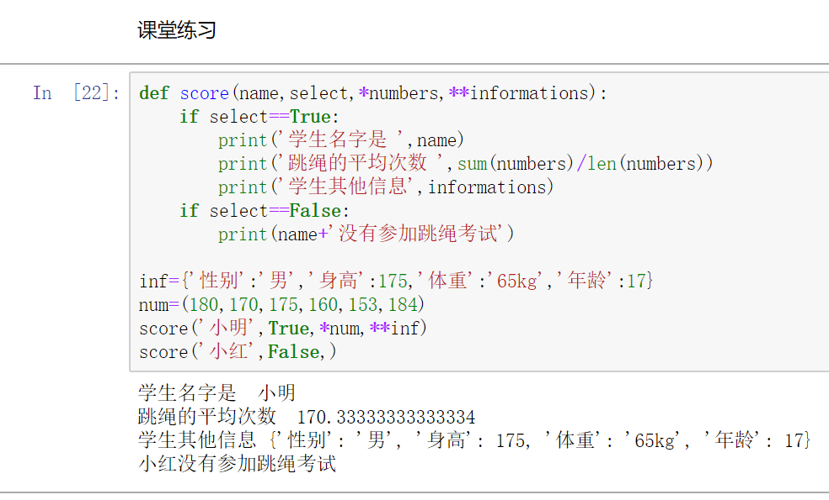
课堂练习：

Slide 25
3、函数的嵌套
Python不仅支持函数的嵌套调用，还支持函数的嵌套定义。
当然，尽量不要在函数内部定义函数，这种方式不便于程序维护，容易造成逻辑上的混乱，且嵌套定义的函数层次越多，程序维护的代价就越大。
例5-5：分别使用函数的嵌套调用、函数的嵌套定义以及函数嵌套定义时直接引用外部函数的变量等三种方式，计算表达式(x+y)*(m-n)的值。

Slide 26
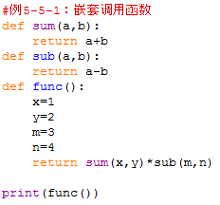
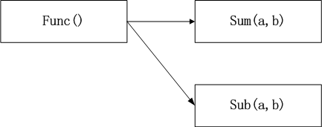
嵌套调用函数：
嵌套调用函数示意图：
执行结果：

Slide 27
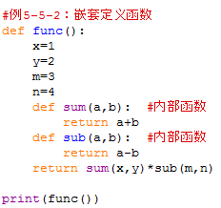
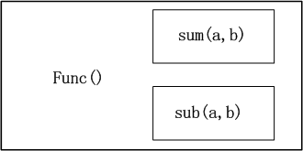
嵌套定义函数：
嵌套定义函数示意图：
执行结果：

Slide 28
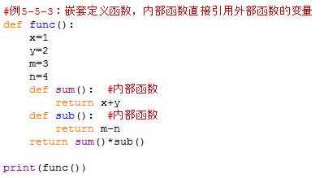
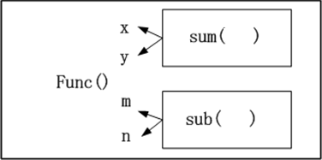
函数嵌套定义，内部函数直接引用外部函数的变量：
嵌套定义函数，直接引用外部函数的变量示意图：
执行结果：

Slide 29
4、递归函数
（1）递归的概念
递归函数可以在函数主体内直接或间接地调用自己，即函数的嵌套是函数本身。
递归是一种程序设计方法，使用递归可以减少重复的代码，使程序变得简洁。
递归的过程分为两个阶段：递推和回归。
递归函数的原理：
  第一阶段，递归函数在内部调用自己。每一次函数调用又重新开始执行此函数的代码，直到某一级递归程序结束。
  第二阶段，递归函数从后往前返回。递归函数从最后一级开始返回，一直返回到第一次调用的函数体内。即递归函数逐级调用完毕后，再按相反的顺序逐级返回。

Slide 30
（2）递归的实现
一个问题能否用递归实现，看其是否具有下面的特点：
  需有完成任务的递推公式。
  结束递归的条件。
编写递归函数时，程序中必须有相应的语句：
  一个递归调用语句。
  测试结束语句。先测试，后递归调用。

Slide 31
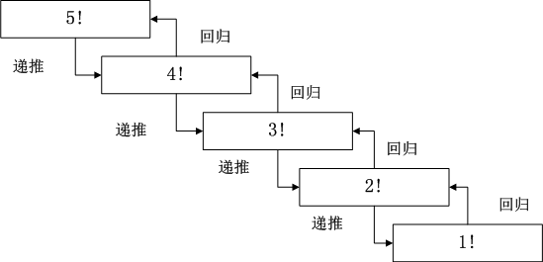
例5-6：用递归方法求n!
递归公式：
1 n=1
n!=
n*(n-1)! n>1
例如，使用递归计算5！的过程：

Slide 32
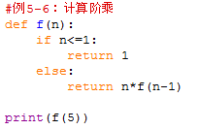
源程序及执行结果：
执行结果：

Slide 33
例5-7：编程求出Fibonacci数列的第n项。
Fibonacci数列定义如下：
1 当n=1时
F（n）= 1 当n=2时
F（n-1）+F（n-2）当n>2时
假定求出第八项。
分析：Fibonacci数列的计算具备递归的条件。第一有递推公式F（n）=F（n-1）+F（n-2），第二有结束递归的条件即n=0或n=1时不再递归。

Slide 34
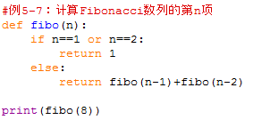
源程序及执行结果：
执行结果：

Slide 35
（3）递归的评价与消除递归
递归程序虽然易读、易编，但需要占用额外的内存空间，并且执行速度也受影响。
是否利用递归编程要看实际问题，如果要节约内存就用循环语句实现。若对内存要求并不高，可以用递归编程。
如果不用递归程序很难实现，则只能选择递归算法。

Slide 36
5、lambda函数
Lambda函数用于创建一个匿名函数，用匿名函数有个好处，因为函数没有名字，不必担心函数名冲突。
使用lambda函数可以返回一些简单的运算结果。
格式：
lambda 变量1,变量2…:表达式
功能：通常lambda赋值给一个变量，变量即可作为函数使用；也可以把lambda直接作为函数使用。

Slide 37
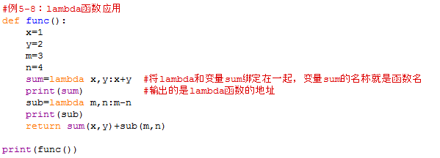

例5-8：用lambda函数改造例5-5-3。
执行结果：

Slide 38

例5-9：使用lambda定义求绝对值的匿名函数。
执行结果：

Slide 39
6、生成器（Generator）函数
Generator函数的作用是一次产生一个数据项，并把数据项输出。
for i in list（列表）受到内存限制，例如创建一个包含100万个元素的列表，产生了100万个数据，占用很大的存储空间。
for i in Generator（生成器），可以节省大量的空间。

Slide 40
6、生成器（Generator）函数
Generator函数的作用是一次产生一个数据项，并把数据项输出。
格式：
def 函数名(参数列表):
…
yield 表达式
说明：Generator函数的定义与普通函数的区别只是在函数体内使用yield生成数据项。
Generator函数里遇到yield语句暂停返回表达式的值，再次执行时从上次返回的yield语句处继续执行。

Slide 41
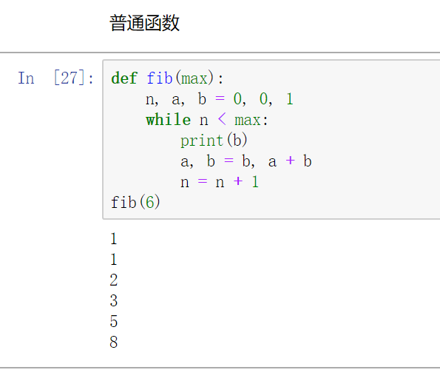
例5-10：用yield求斐波那契（Fibonacci）数列的前N项
方法一：普通函数

Slide 42
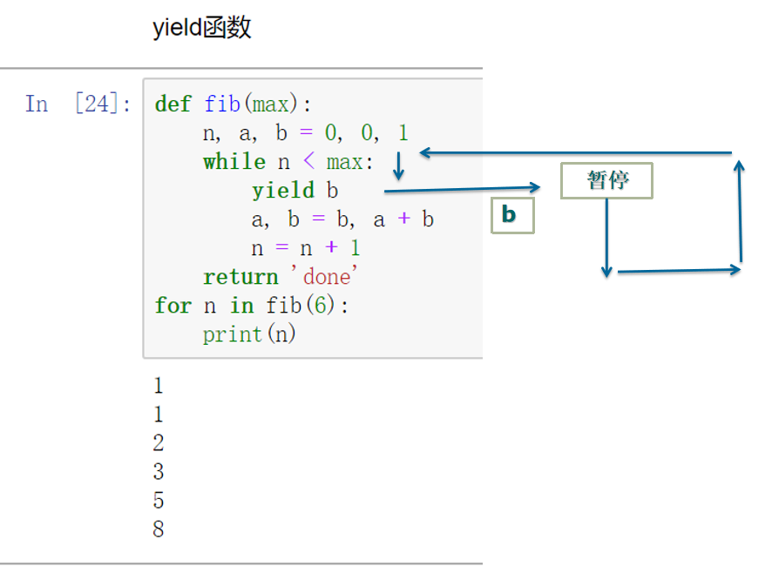
方法二：使用yield
暂停
b

Slide 43
三、模块
模块实际上是将一组函数放在一起共享公共的主题；
将这些函数存储于一个.py文件中；
使用import命令导入。

Slide 44

1、模块的创建及导入
创建模块，即创建一个.py文件，在其中包含用于完成任务的变量、类和函数，不包括main函数。
模块使用之前要导入该模块，导入import
import train

Slide 45
1、五种模块的导入方式
1、import train
train.try()
2、from train import try
try（）
1、导入模块的格式：
import 模块
2、导入函数的格式：
from 模块 import 函数

Slide 46
1、五种模块的导入方式
3、指定模块别名的格式：
import 模块 as 别名
3、import train as T
T.try()
4、from train import try as t
t（）
4、指定函数别名的格式：
from 模块 import 函数 as 别名

Slide 47
1、五种模块的导入方式
5、from train import *
try()
5、导入全部函数的格式：
from 模块 import *

Slide 48
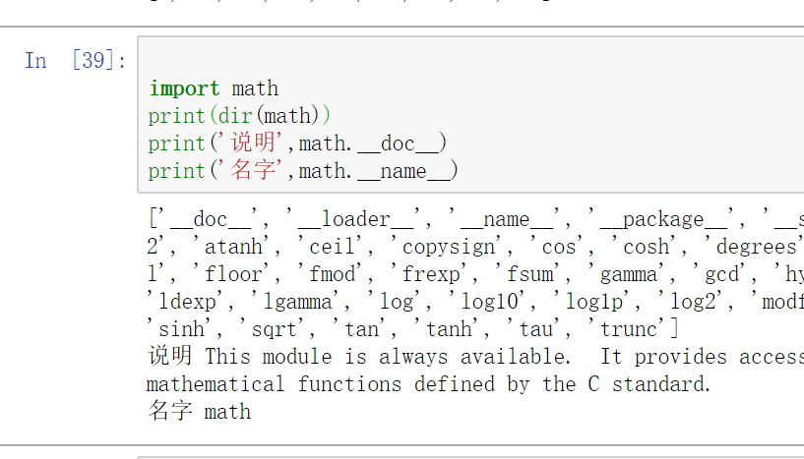
2、例子 5-11模块的属性
模块有一些内置属性，用于完成特定的任务。

Slide 49
2、模块的属性
模块有一些内置属性，用于完成特定的任务。
例5-11中的dir(math)，就输出了模块math的属性。
如：
  __doc__：模块中用于描述的文档字符串
  __name__：模块名

Slide 50
3、模块的内置函数
Python提供了一个内联模块buildin。该模块定义了一些常用函数，利用这些函数可以实现数据类型的转换、数据的计算、序列的处理等功能。

Slide 51
map() 函数
map(func, iterables)
返回-->map object
功能：对序列的每个元素都执行函数的操作，并返回一个map对象（可迭代对象）。

Slide 52
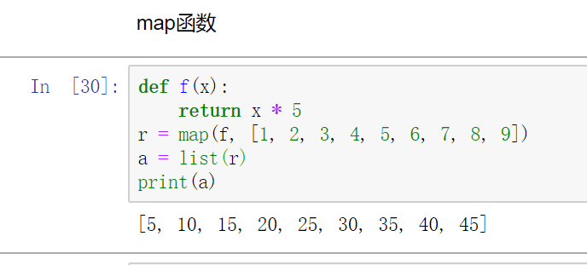
例5-15：map()函数应用。

Slide 53
常用内置模块函数（一）（了解）：
函 数 | 描 述
abs(x) | 返回x的绝对值
bool([x]) | 将一个值或表达式转换为bool类型。如果表达式x为真返回True，否则返回False
delatrr(obj.name) | 等价于del obj.name
eval(s[,globals,locals]) | 计算表达式的值
float(x) | 将数字或字符串转换为float类型
hash(object) | 返回一个对象的hash值
help([object]) | 返回内置函数的帮助说明
id(x) | 返回一个对象的标识
input([prompt]) | 接收控制台的输入，并将输入的值转换为字符串（Python 3)
int(x) | 将数字或字符串转换为整型

Slide 54
常用内置模块函数（二）（了解）：
函 数 | 描 述
len(obj) | 对象包含的元素个数
range([start,]end[,step) | 生成一个列表并返回
reduce(func,sequence[,initial]) | 对序列的值进行累计计算
round(x,n=0) | 四舍五入函数
set([iterable]) | 返回一个set集合
sorted(iterable[,cmp[,key[,reverse]]]) | 返回一个排序后的列表
sum(iterable[,start=0]) | 返回一个序列的和
type(obj) | 返回一个对象的类型
zip(iter1[,iter2[…]]) | 将n个序列作为列表的元素返回

Slide 55
4、自定义包
除了系统自带的包之外，还可以自定义包。
之前已经介绍过，包至少含有一个__init__.py文件。 __init__.py文件的内容可以为空，它用于标识当前文件夹是一个包。
一个包里有很多模块。

Slide 56
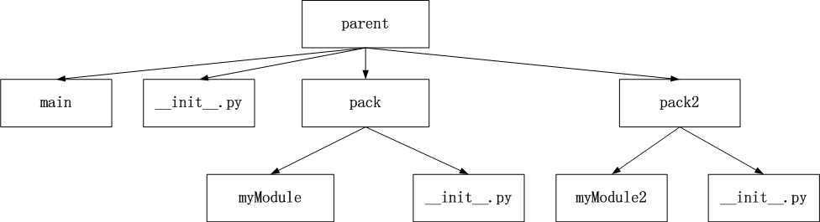
例：一个包与模块的树形关系
定义一个包parent。在parent包中创建两个子包pack和pack2。
pack包中定义了一个模块myModule，pack2包中定义了一个模块myModule2。
最后在包parent中定义一个模块main，调用包pack和pack2。

